Slide 1
大中票券債券市場展望雙週報
2020/02/10
Peter Tsai

Slide 2
市場回顧
最近一週，美債10y利率在區間低檔整理，因為中國肺炎疫情尚未完全妥善控制，工業生產、航空、貿易等多方面衝擊經濟成長，市場避險心態濃厚。台債利率，主要跟隨國際債市，利率也在區間低檔，10年期新券公債利率再0.59%附近整理，交易商逢高買入心態不變。上週台債10y利率收在0.5831%，5y收在0.53%。

Slide 3
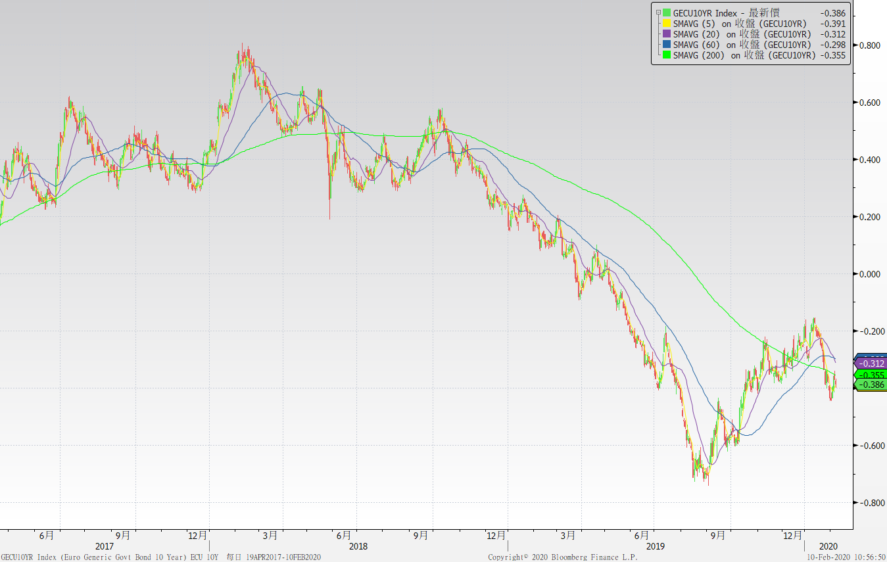
歐債十年期利率走勢圖

Slide 4
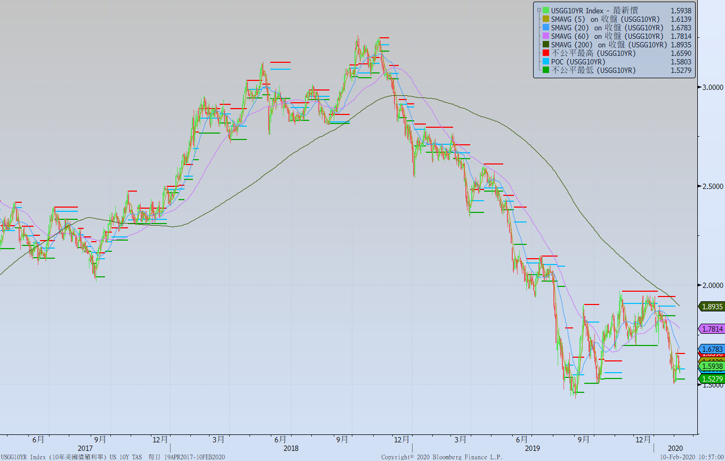
美債十年期利率走勢圖

Slide 5
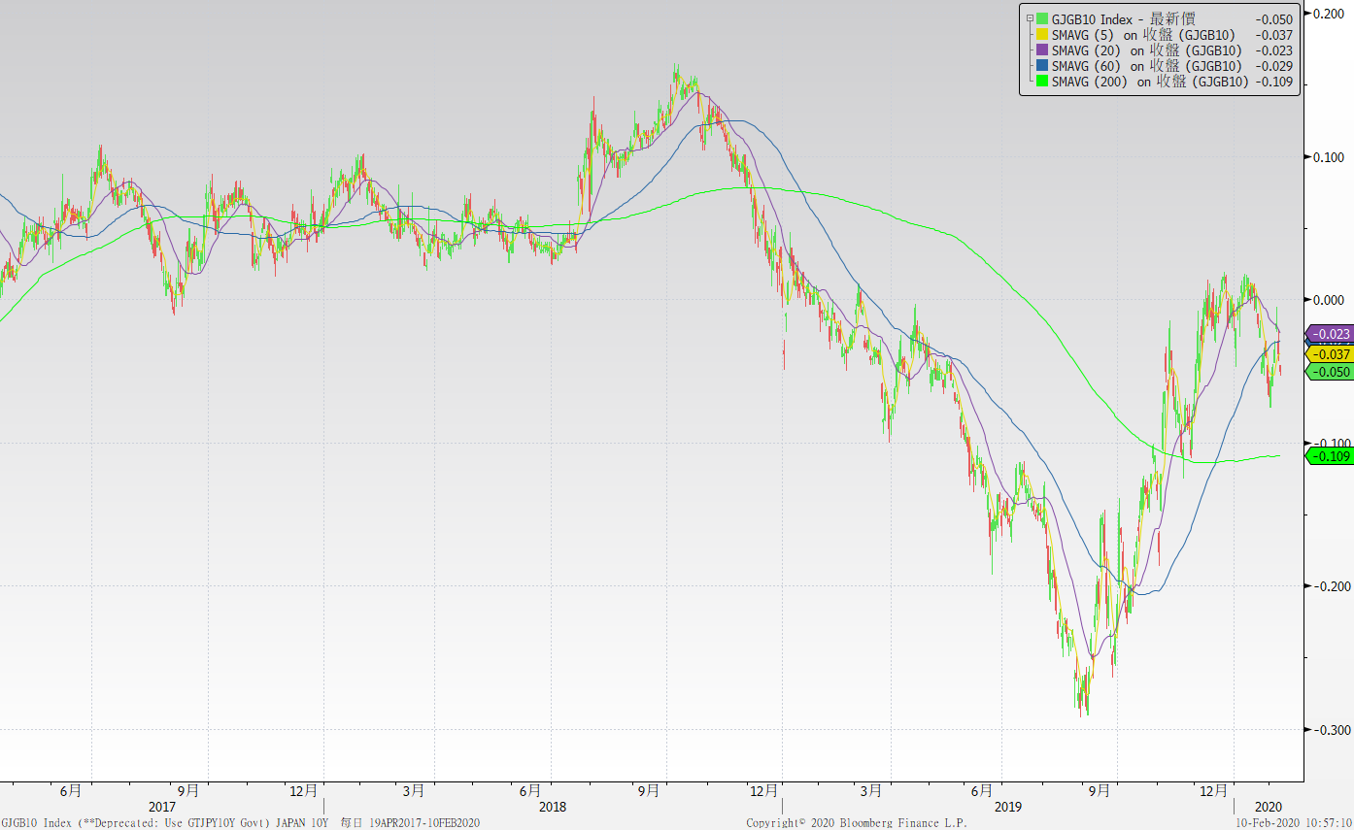
日債十年期利率走勢圖

Slide 6
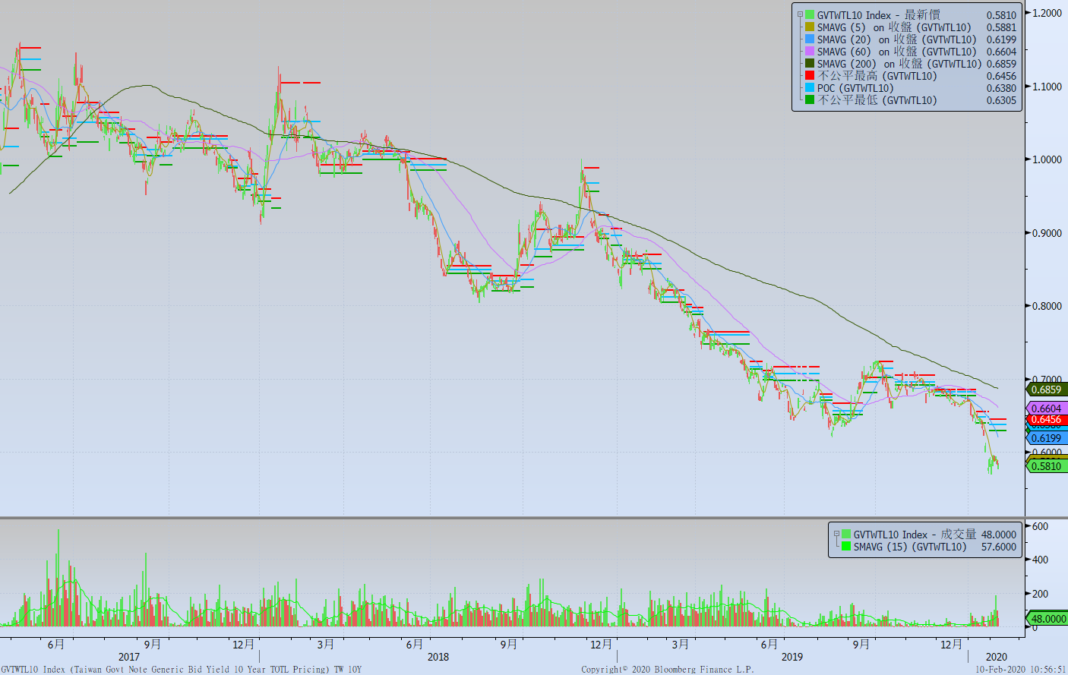
台債十年期利率走勢圖

Slide 7
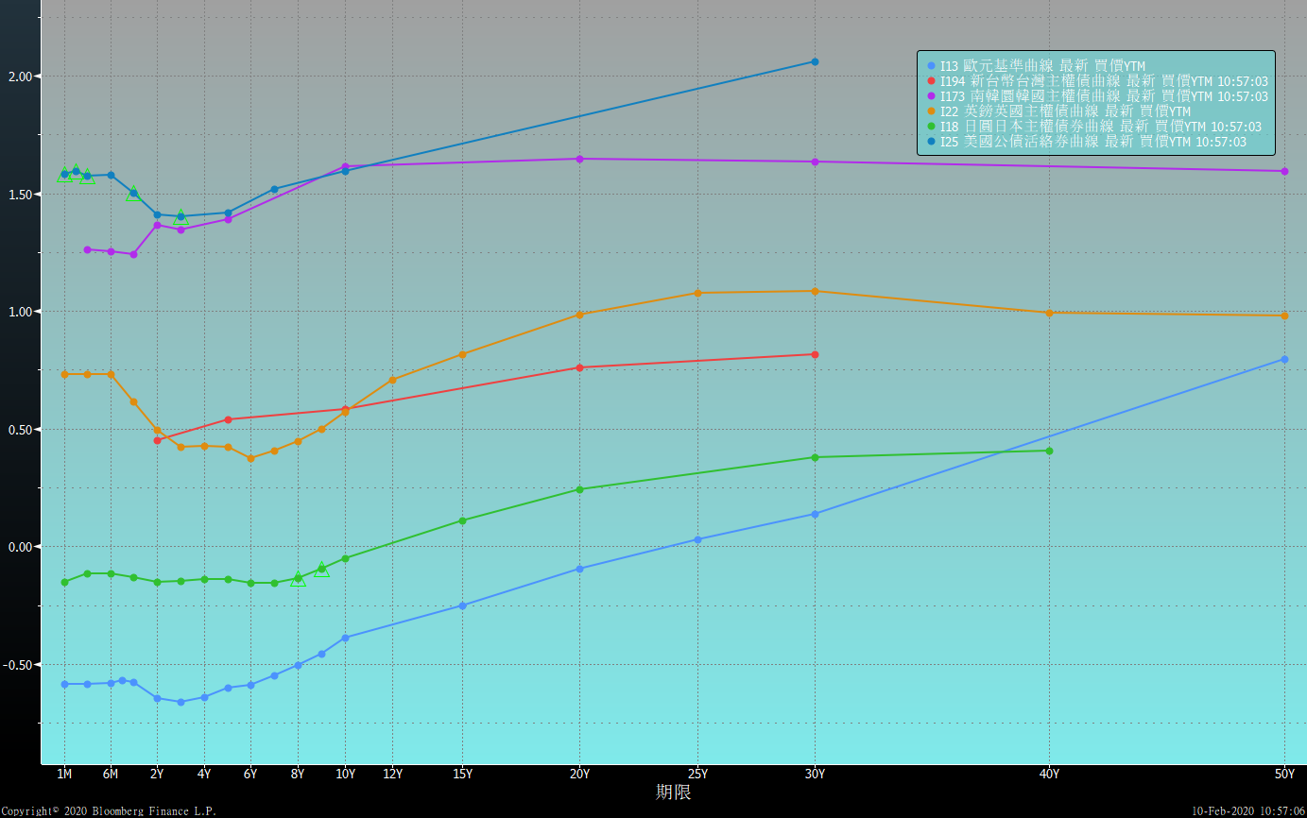
主要國家殖利率曲線

Slide 8
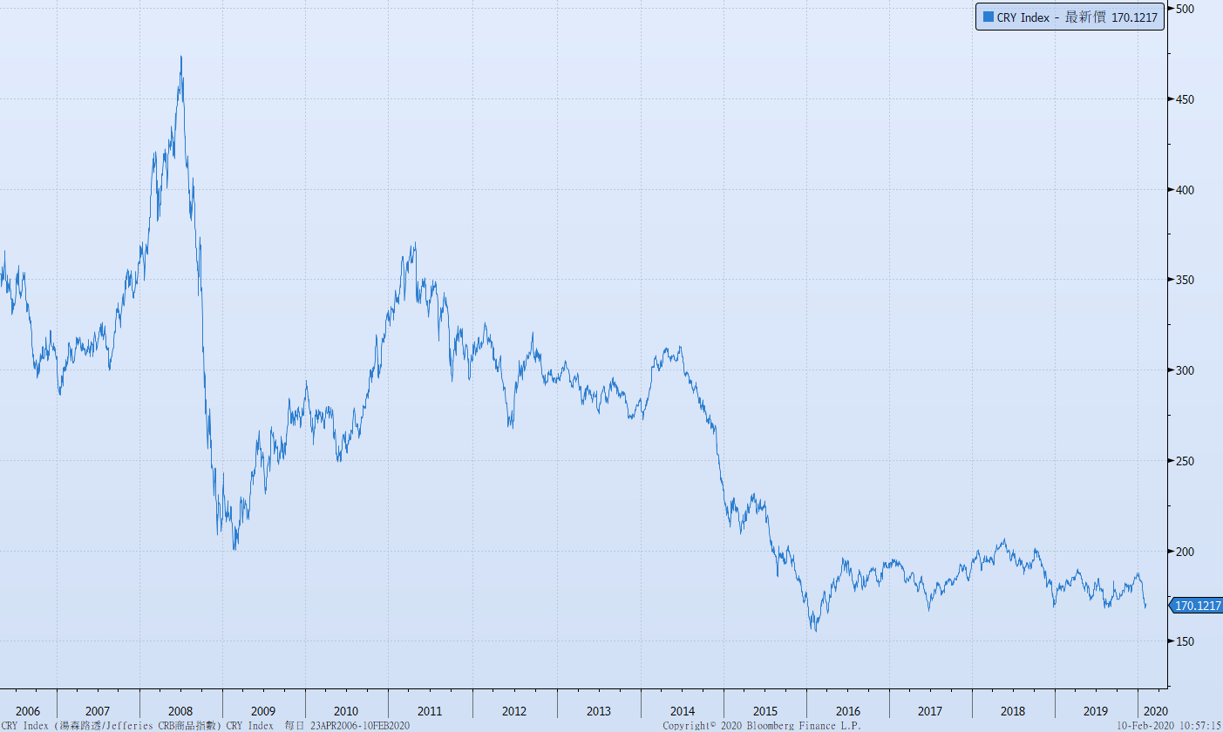
原物料指數

Slide 9
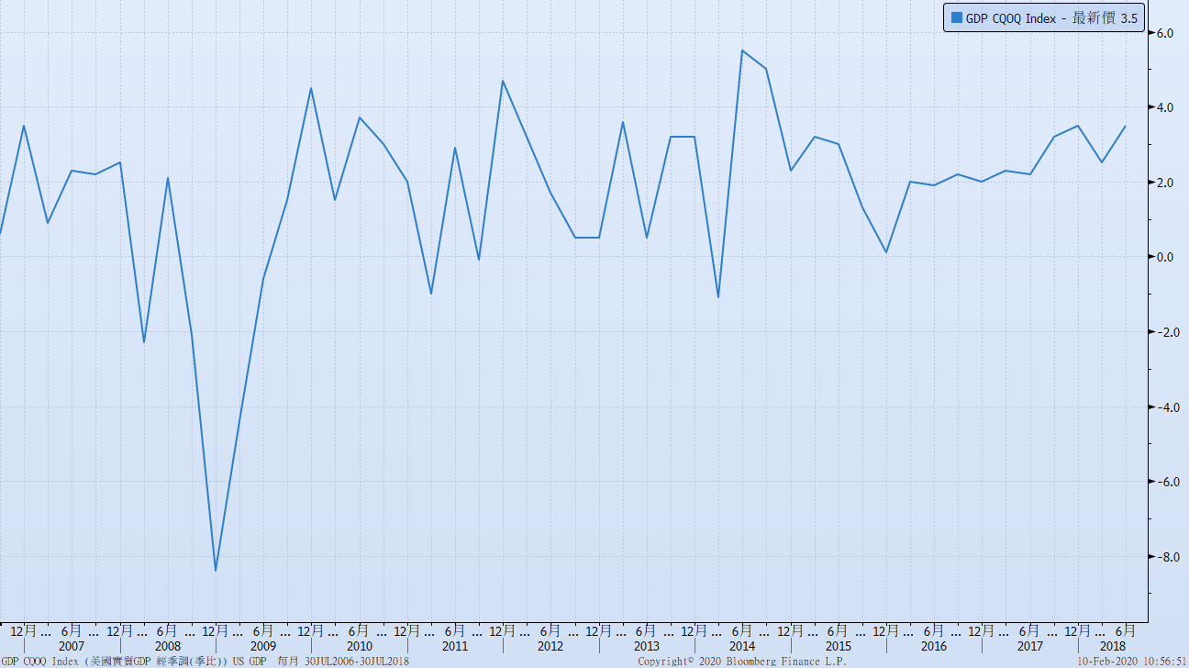
美國GDP成長率

Slide 10
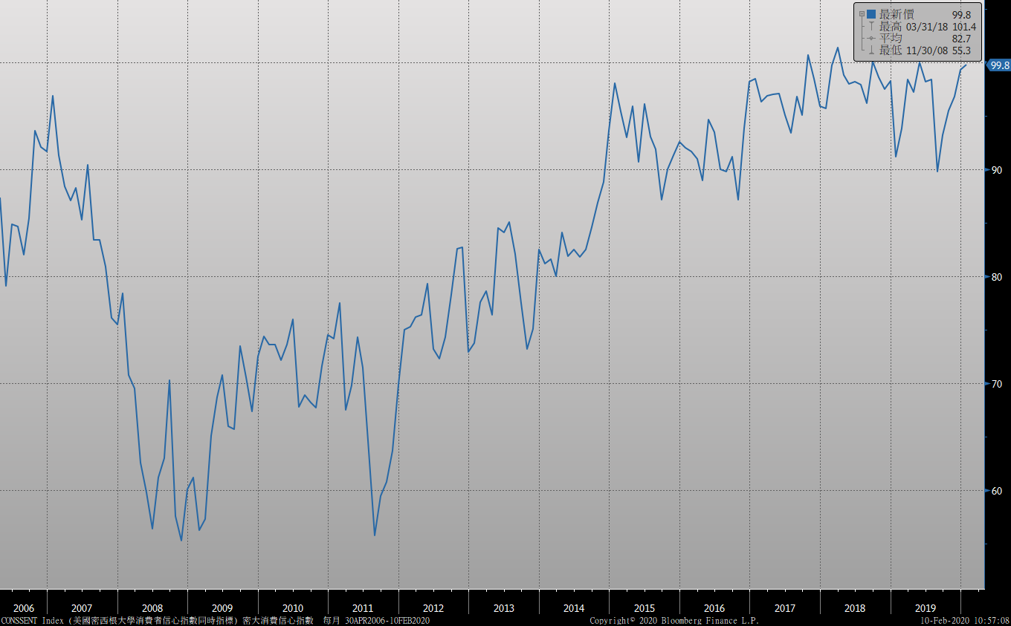
密大消費信心

Slide 11
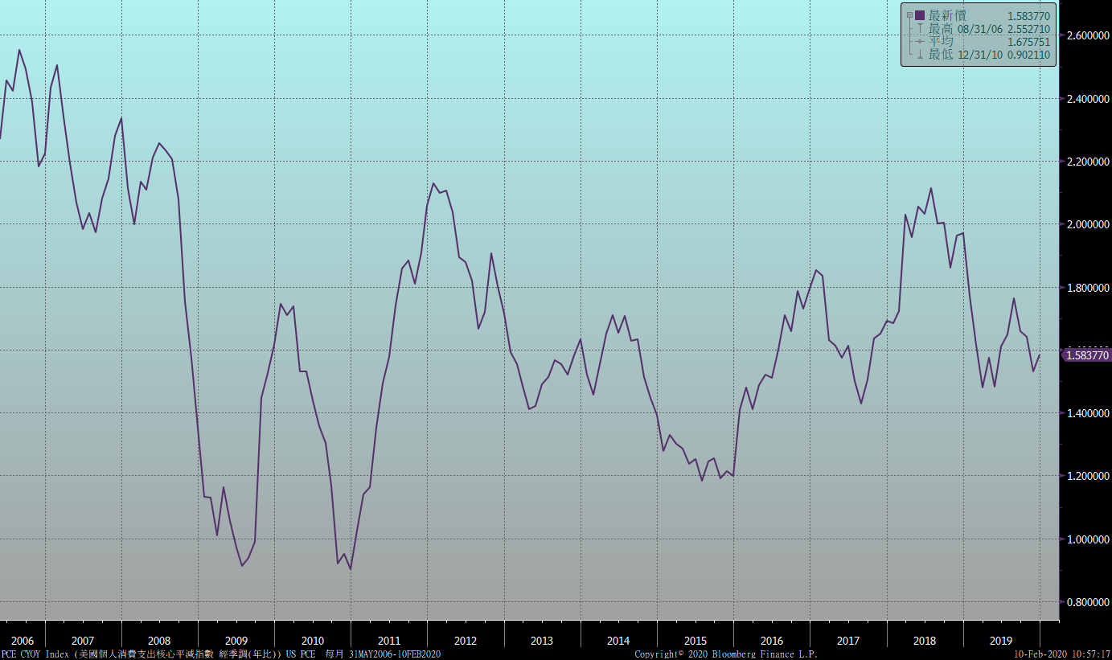
美國個人消費支出核心平減指數 經季調(年比)

Slide 12
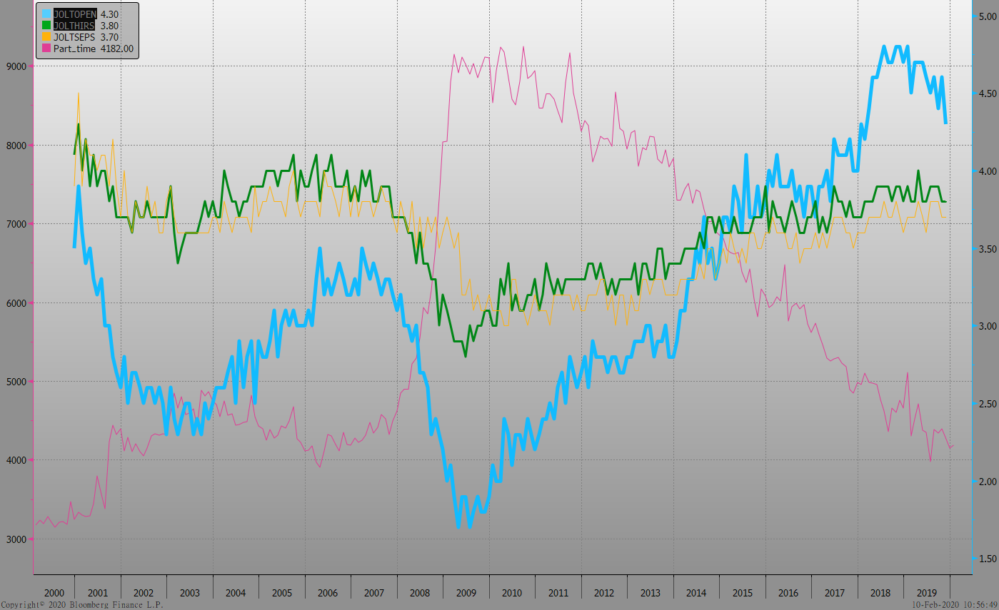
美國就業情況

Slide 13
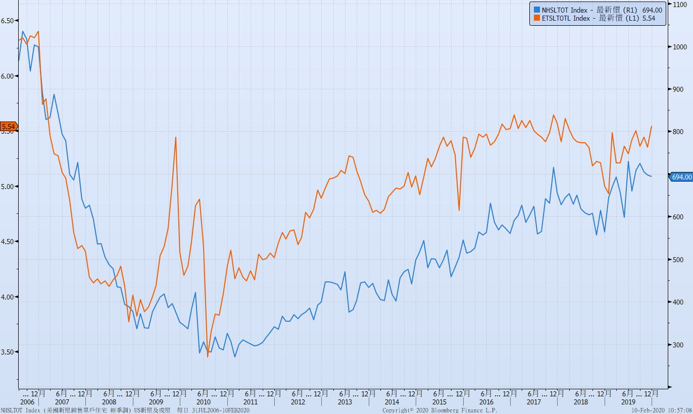
美國新屋及成屋銷售

Slide 14
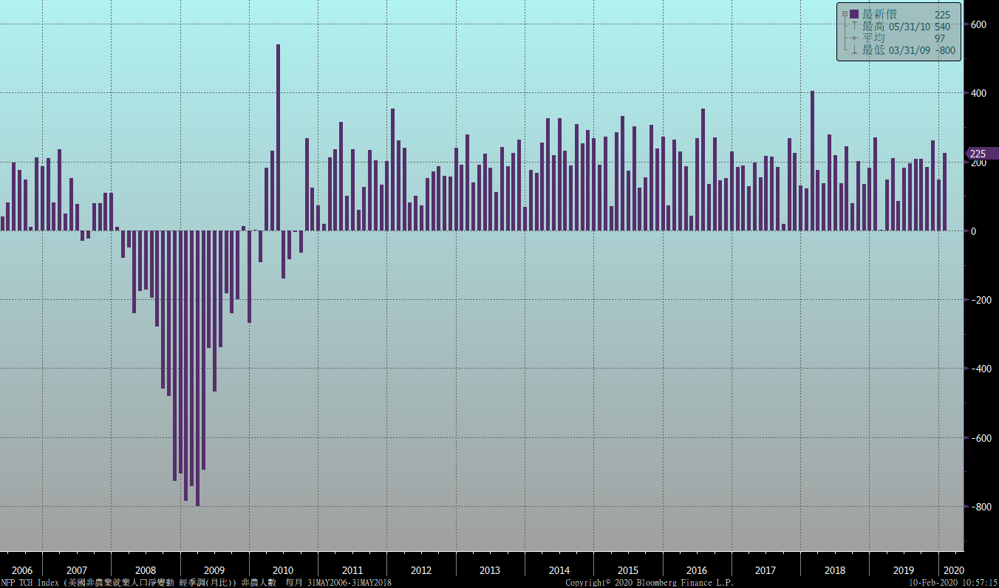
美國非農就業人數

Slide 15
經濟數據預報

Slide 16
市場展望
從利率走勢看，美債10y利率月線、季線延續下跌走勢，經濟受到疫情影響的程度難估計，技術線形略有止跌跡象，但避險心態令利率難以上漲。
經濟數據方面，即將公布美國1月CPI指數、1月工業生產，2月密大消費信心指數。目前市場聚焦在疫情影響經濟活動的程度上。市場恐慌指數偏高，債市氣氛偏多。台債操作上，10y公債新券利率可能有下跌空間，然而受到養券成本擠壓，除非央行降息預期再起，進場做多的空間有限。10y公債利率區間預估在0.55%~0.62%之間。整體市場仍是偏多格局。利率交換市場，利率跟隨美債利率走低，浮動端利率變化不大，操作上建議觀望為主。

